Slide 1
МИНИСТЕРСТВО ИНДУСТРИИ И ИНФРАСТРУКТУРНОГО РАЗВИТИЯ РК
Полное обеспечение
чистой питьевой водой сельских
населенных пунктов
г. Нур-Султан 2021 год

Slide 2
ОБЕСПЕЧЕННОСТЬ НАСЕЛЕНИЯ УСЛУГАМИ ВОДОСНАБЖЕНИЯ
Города - 97,5 %
ВСЕГО- 94,1 %
Села - 90,1 %
Города
Села
ПЛАН 2021 г.
98%
91,8%
2

Slide 3
ОБЕСПЕЧЕНИЕ НАСЕЛЕНИЯ ПИТЬЕВОЙ ВОДОЙ В 2025 ГОДУ
ТЕКУЩАЯ СИТУАЦИЯ
НЕОБХОДИМО ОБЕСПЕЧИТЬ
В 2025 ГОДУ
ВСЕГО СЕЛ
ВСЕГО СЕЛ
ДОСТУП К УСЛУГАМ ВОДОСНАБЖЕНИЯ
6 316
1 922
100%
ОБЕСПЕЧЕНО ЦЕНТРАЛИЗОВАННЫМ ВОДОСНАБЖЕНИЕМ
ЦЕНТРАЛИЗОВАННЫМ ВОДОСНАБЖЕНИЕМ
3 991
793
КОМПЛЕКСНЫМИ БЛОК МОДУЛЯМИ
КОМПЛЕКСНЫМИ БЛОК МОДУЛЯМИ
403
1 129
ГОРОДА
СЕЛА
CОГЛАСНО ДАННЫМ МИО В ТЕКУЩЕМ ГОДУ ПЛАНИРУЕТСЯ ОБЕСПЕЧИТЬ
148
Центр.вод.
368
ВСЕГО
220
КБМ
3

Slide 4
СТРОИТЕЛЬСТВО ЦЕНТРАЛЬНОГО ВОДОСНАБЖЕНИЯ В СЕЛАХ С НАСЕЛЕНИЕМ БОЛЕЕ 200 ЧЕЛОВЕК
Предусмотрено
На 2021-2024 гг.
ПРЕДУСМОТРЕНО В БЮДЖЕТЕ ПО ЛИНИИ МИИР
2021 | 2022 | 2023 | 2024
74,1 | 67,3 | 31,5* | 8,4*
181
Млрд.тенге
*будут уточняться при формировании бюджета на соответствующий период по мере наличия готовых проектов МИО
ВСЕГО
предусмотрено в бюджете на 2021-2024 гг
340
284
56
СЕЛ
Через МИИР
Сел
Через МЭГПР
сел
4

Slide 5
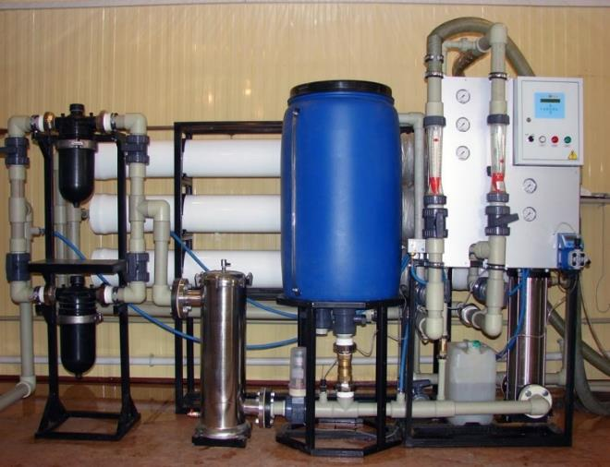
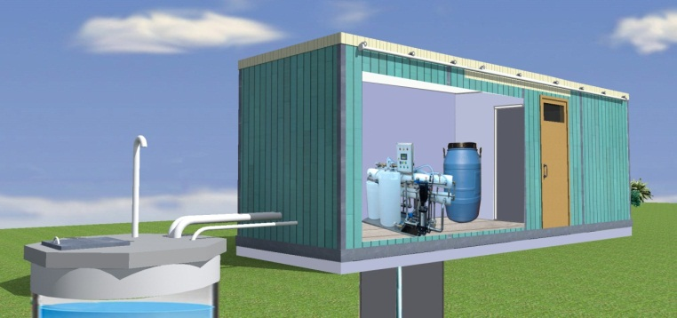
УСТАНОВКА КОМПЛЕКСНЫХ БЛОК МОДУЛЕЙ В СЕЛАХ С НАСЕЛЕНИЕМ МЕНЕЕ 200 ЧЕЛОВЕК
ПЛАН ПО ОБЕСПЕЧЕНИЮ МАЛОНАСЕЛЕННЫХ ПУНКТОВ
ВСЕГО | 2021 | 2022 | 2023 | 2024 | 2025
1 129 | 220 | 220 | 224 | 235 | 230
Основные параметры производимых установок
Производительность до 2 000 л/час
Гарантийный срок – 12 месяцев
Срок службы – 10 лет
Установка для приготовления питьевой воды производительностью 400-600 л/час (из расчета 25 л на человека в сутки)
Техническое обслуживание
Бесплатное обслуживание в течение года
Бесплатное обучение персонала
5

Slide 6
ОБЕСПЕЧЕНИЕ НАСЕЛЕНИЯ ПИТЬЕВОЙ ВОДОЙ ЖАМБЫЛСКОЙ ОБЛАСТИ
ТЕКУЩАЯ СИТУАЦИЯ
НЕОБХОДИМО ОБЕСПЕЧИТЬ
ПЛАН 2021-2022 ГОДОВ
ВСЕГО СЕЛ
367
ВСЕГО СЕЛ
115
ВСЕГО СЕЛ
25
ОБЕСПЕЧЕНО ЦЕНТРАЛИЗОВАННЫМ ВОДОСНАБЖЕНИЕМ
ЦЕНТРАЛИЗОВАННЫМ ВОДОСНАБЖЕНИЕМ
В 2021 ГОДУ
252
84
12
НЕОБХОДИМО ОБЕСПЕЧИТЬ
КОМПЛЕКСНЫМИ БЛОК МОДУЛЯМИ
В 2022 ГОДУ
115
31
13
ПЛАН ПО 100% ОБЕСПЕЧЕНИЮ
 | 2023 | 2024 | 2025
Центр. водоснабжение | 15 | 28 | 16
КБМ | 3 | 14 | 14
6

Slide 7
ПЛАН ПО 100% ОБЕСПЕЧЕНИЮ СЕЛЬСКОГО НАСЕЛЕНИЯ ЖАМБЫЛСКОЙ ОБЛАСТИ
ЦЕНТРАЛЬНОЕ ВОДОСНАБЖЕНИЕ
КБМ
84
31
Таласский район
с.Арал 218
с.Қайыр 203
с.Ақтөбе 138
Шуский район
29 ст.Құлақшын 192
30 ст. Алайғыр 159
31 с.Аң шаруашылығы 172
Байзакский район
1 с.Сарыкемер 32 484
2 с.Байзақ 5 396
3 с.Ботамойнақ 630
4 с.Көктал 3674
5 с.Көкбастау 1 611
6 с.Үлгілі 2 360
7 с.Қусақ 907
8 с.Базарбай 1150
9 с.Шахан 905
10 с.Сарыбарақ 686
11 с.Аққия 789
12 с.Жібек-жолы 477
13 с.Тегістік-2 424
14 с.Төрегелді 101
с.Жеңіс 467
с.Ақтөбе 398
Т.Рыскуловский район
17 с.Құмарық раз. 90
с.Шөңгер 208
с.Жаңатұрмыс 2 402
с.Р.Сәбденов 1 536
21 с.Сәлімбай 594
22 с.Мамай 237
23 с.Сөгеті (алгабас) 312
Мойынкумский район
24 с.Ақсүйек 1081
25 с.Көкжелек 884
26 с.Ақбақай 833
27 с.Қарабөгет 622
28 с.Сарыөзек 380
29 с.Қашқан теңіз 222
Кордайский район
58 с.Кайнар 3693
59 с.Карасу 3847
60 с.Байтерек 960
61 с.Булар батыр 3071
62 с.Шарбакты 638
63 с.Алга 795
64 с.Музбель 287
65 с.Когадыр 431
66 с.Соганды 502
Меркенский район
67 с.Кеңес 2193
68 ст.Чалдовар 452
69 с.Арал қыстақ 446
с.Қайынды-сай 424
с.Алтынарық 490
с.Беларық 211
с.Кумарык 150
Шуский район
74 с.Жиенбет 437
75 с.Еңбек 347
76 с.Көкқайнар 1720
с.Оразалы батыр 1110
с.Еңбекші 721
с.Тасөткел 246
с.Бөлтірік 766
Таласский район
81 с.Қожағаппар 542
82 с.Қараой 378
83 с.Сеиілбек 311
84 с.Тұрымқұл 263
Жуалынский район
30 с.Шақпақ ата 2593
31 с.Тәттібай Дүйсебай 953
с.Бәйтерек 1840
с.Жаңаталап 562
с.Ақтоған 93
35 с.Көлтоған 1275
с.Ертай 732
с.Рысбек батыр 475
с.Қарабастау 1016
с.Қошкар ата 1094
с.Қызтоған 279
с.Ақтасты 260
с.Ақтөбе 774
с.Түктібай 820
с.Қоныртөбе 646
с.Кәріқорған 59
с.Тасбастау 669
Жамбылский район
47 с.Түрксиб 3590
48 с.Бектөбе 3084
49 с.Қызылшарық 1265
50 с.Бесағаш 3190
51 с.Каракемер 2237
с.Шоқай 820
ст.Жұма 285
с.Кемел 259
с.Жаңаөткел 252
Сарысуский район
56 с.Үшбас 180
57 с.Шағалалы 116
Байзакский район
1 с.Төрткөл 287
2 с.Қайнар 134
3 с.Жаңасаз 260
Жамбылский район
4 с.Сеңгірбай 76
5 с.Құмсуат 130
6 с.Әулиекөл 180
7 с.Көлқайнар 71
Жуалынский район
8 с.Амансай 178
9 с.Көктас 176
с.Қарасу 123
с.Күркіреу-су 108
с.Әбдіқадыр 198
с.Қазбастау 70
с.Қаратас 195
Мойынкумский район
с.Бұрыл-Байтал 206
Т.Рыскуловский район
15 с.Қосапан разъезді 65
16 с.Абылхайыр 84
с.Мамыртөбе 180
с.Тойқұдық 68
с.Аққайнар 140
с.Сұңқайты 60
Сарысуский район
22 с.Ақтам 62
23 с.Үлкен Көкдала 62
24 с.Кіші Көкдала1 32
25 с.Майлыкөл 205
7

Slide 8
ИНФОРМАЦИЯ ПО БЫСТРО РАЗВИВАЮЩИМСЯ СЕЛАМ
СНП С РОСТОМ НАСЕЛЕНИЯ
КОЛИЧЕСТВО
НАСЕЛЕНИЯ
НЕОБХОДИМО ДЛЯ РАСШИРЕНИЯ
50
сел
181
тыс. чел.
40
млрд. тенге
 | Наименование региона | Количество сел | Численость населения на 1.01.2016 год, тыс. | Численость населения на 1.01.2021 год, тыс.
 | Всего: | 50 | 557,3 | 738,3
1 | Акмолинская | 9 | 26,2 | 70,1
2 | Алматинская | 22 | 306,3 | 379,3
3 | ВКО | 1 | 1,5 | 2,4
4 | ЗКО | 2 | 17,5 | 19,3
5 | Жамбылская | 4 | 34,5 | 60,3
6 | Костанайская | 1 | 6,3 | 6,7
7 | Мангистауская | 5 | 34,1 | 49,1
8 | Туркестанская | 6 | 130,8 | 151,1
8

Slide 9
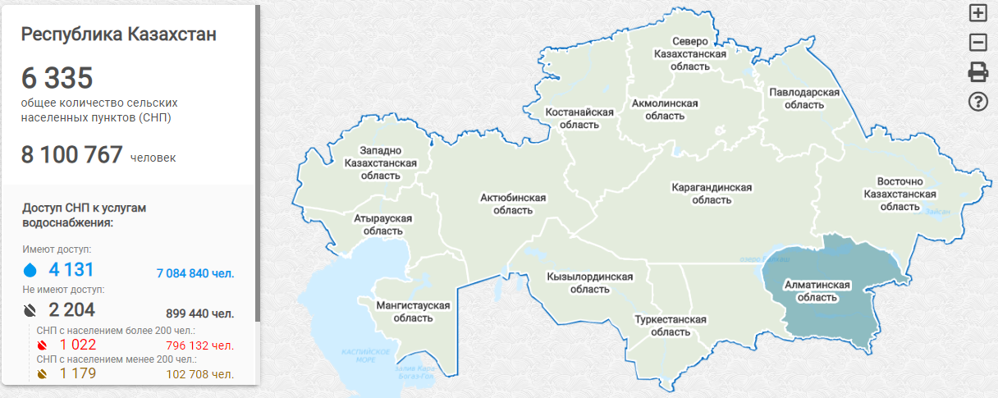
ИНТЕРАКТИВНАЯ КАРТА ПО ВОДООБЕСПЕЧЕНИЮ СЕЛ
http://www.auylsu.kz/provision
6 316
7 827 тыс
4 394
7 054 тыс
1 922
742 тыс
793
589
1 129
153 тыс
Предоставление информации по обеспеченности услугами водоснабжения
ЭФФЕКТ:
Открытость бюджета
Потребность в финансировании проектов по водоснабжению
9

Slide 10
ОСНОВНЫЕ РЕСУРСЫ ПОДЗЕМНЫХ ПРЕСНЫХ ВОД
2,9%
6,8%
17,1%
15,1%
58,1%
6,8%
2,9%
17,1%
58,1%
15,1%
Актюбинская
Атырауская
Мангистауская
ЗКО
Костанайская
СКО
Акмолинская
Карагандинская
Павлодарская
Алматинская
Жамбылская
Кызылординская
Туркестанская
ВКО
10

Slide 11
ПОИСКОВО-РАЗВЕДОЧНЫЕ РАБОТЫ
С ЧИСЛЕННОСТЬЮ НАСЕЛЕНИЯ
БОЛЕЕ 200 ЧЕЛОВЕК
С ЧИСЛЕННОСТЬЮ НАСЕЛЕНИЯ
МЕНЕЕ 200 ЧЕЛОВЕК
85
170
НЕОБХОДИМО ПРОВЕСТИ
ПОИСКОВО-РАЗВЕДОЧНЫЕ
РАБОТЫ ДО 2023 ГОДА
селах
селах
1
1
11
5

Slide 12
ИНФОРМАЦИЯ ПО РЕАЛИЗАЦИИ ПРОЕКТОВ ОПРЕСНИТЕЛЬНЫХ ЗАВОДОВ МАНГИСТАУСКОЙ ОБЛАСТИ
Наименование | Сроки реализации | Необходимые средства | Примечание
Расширение опреснительного завода «Каспий» г. Актау по увеличению производительности питьевой воды до 40 000 м³ в сутки | 2021-2022 | 11,2 млрд. тенге | РБ, на завершение проекта в 2022 году предусмотрено 4,5 млрд. тенге
Строительство опреснительных установок производительностью 24 000 м³ в сутки на территории ТОО «МАЭК-Казатомпром» | 2023-2025 | 25,3 млрд. тенге | РБ*
Разработка ПСД и строительство опреснительного завода, производительностью 60 тыс.м³ в сутки, с доведением общей производительности до 100 тыс.м³ в сутки (III очередь) | 2022-2025 | 20,0 млрд. тенге | РБ*
Строительство опреснительного завода в с. Курык мощностью 50 000 м³ в сутки | 2023-2025 | 45,0 млрд. тенге | ЧИ
Строительство опреснительного завода и подводящего водовода в с. Боранкул Бейнеуского района мощностью 80 000 м³ /сутки | 2024-2025 | 20,0 млрд. тенге | РБ*
Строительство завода по опреснению пластовой воды на месторождении «Каражанбас» | 2021 | 21,4 млрд. тенге | ЧИ
Строительство опреснительного завода в с. Кендерли мощностью 50 000 м³ /сутки | 2022-2024 | 87,5 млрд. тенге | ЧИ
Строительство водозаборного сооружения и комплекс опреснительной установки морской воды производительностью 5 000 м³ в сутки в г. Форт-Шевченко | 2022-2024 | 6,9 млрд. тенге | РБ*
Строительство водозаборного сооружения и комплекс опреснительной установки морской воды производительностью 10 000 м³ в сутки в с.Акшукур и С. Шапагатова | 2023-2025 | 10 млрд. тенге | РБ*
* Объемы расходов по мероприятиям, финансируемым за счет средств РБ , будут уточняться при формировании и уточнении бюджета на соответствующий плановый период учитывая возможности РБ
12

Slide 13
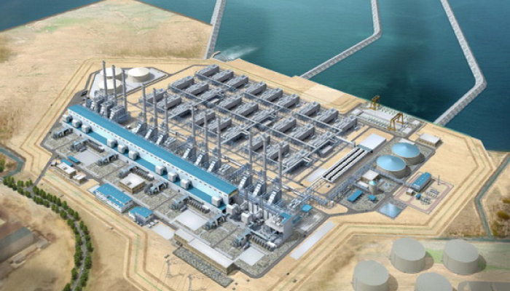
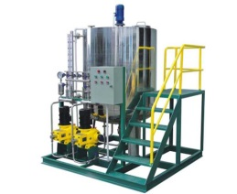
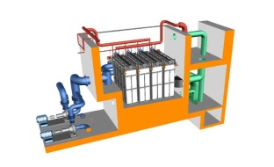
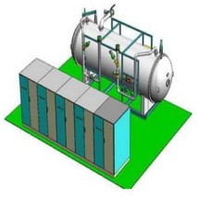
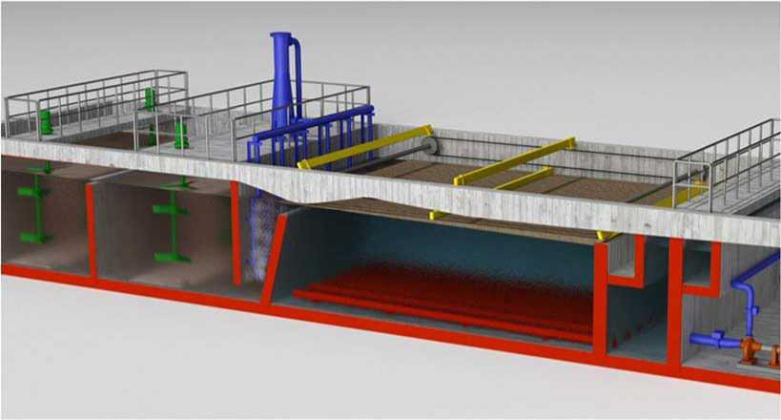
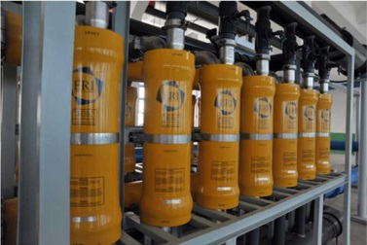
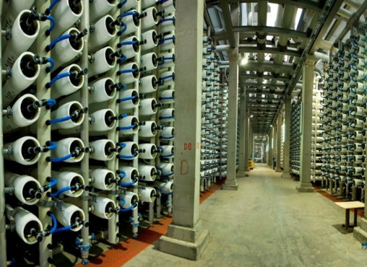
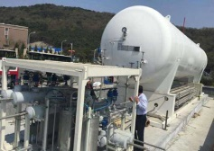
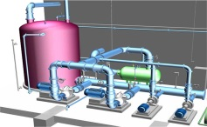
СТРОИТЕЛЬСТВО ОПРЕСНИТЕЛЬНОГО ЗАВОДА В ПОСЕЛКЕ КЕНДЕРЛИ
ПАСПОРТ ПРОЕКТА
Заказчик | АО «Казмунайгаз»
Цель проекта | Обеспечение качественной питьевой водой сел Жанаозен
ГЭ на ТЭО | № 01–0197/21 от 8 апреля 2021 г.
Стоимость проекта, млрд.тенге | 87,5
Мощность, м³/сутки | 50 000
Период реализации | 2022-2024 годы
СТАТУС ПРОЕКТА: | В настоящее время ведутся переговоры с потенциальными инвесторами Проекта, выразившими заинтересованность в совместной реализации Проекта
13

Slide 14
АВТОМАТИЗАЦИЯ ВОДОКАНАЛОВ
Опыт «ВОДНЫЕ РЕСУРСЫ-МАРКЕТИНГ»
ЭКОНОМИЯ ЗА 23 ГОДА
40
МЛРД. ТЕНГЕ
Охват приборами учета,%
Годовой объем,млн.к.м.
Потребление на 1 чел.,л/сутки
Опыт «АСТАНА СУ АРНАСЫ»
Сокращение затрат электроэнергии на 14 млн. кВтч
ЭКОНОМИЯ ЗА ТРИ ГОДА
523
МЛН. ТЕНГЕ
Снижение случаев аварий на сетях в год на 45%
Увеличение срока службы насосов 45%
Улучшение сервиса для потребителей на 25%
Снижение дебиторской задолженности 10%
14

Slide 15
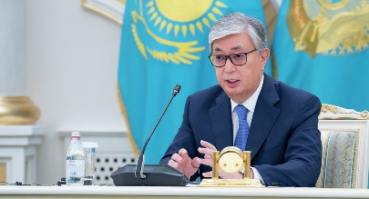
ЭКОНОМИЯ ВОДНЫХ РЕСУРСОВ
Рациональное использование водных ресурсов во многом зависит от культуры водопотребления, «которой у нас, к сожалению, нет». «В личном потреблении мы тратим до трех раз больше воды, чем в европейских странах. Казахстан - вододефицитная страна. Поэтому необходимо прививать бережное отношение к воде с раннего возраста, как это происходит в целом ряде развитых стран».
ДО140
СУБСИДИРОВАНИЕ
ГОСУДАРСТВА
литров/сутки
ДЛЯ ЭКОНОМИИ ВОДНЫХ РЕСУРСОВ НЕОБХОДИМО:
ВНЕДРЕНИЕ ДИФФЕРЕНЦИРОВАННОГО ТАРИФА НА ВОДУ ОТ ОБЪЕМА ПОТРЕБЛЕНИЯ;
ПРОВЕСТИ ПРОПАГАНДУ БЕРЕЖНОГО ОТНОШЕНИЯ К ВОДЕ;
ПРОВЕСТИ АВТОМАТИЗАЦИЮ ВОДОКАНАЛОВ И УСТАНОВКУ ПРИБОРОВ УЧЕТА ВОДЫ;
15

Slide 16
РАЗРАБОТКА ПРОЕКТНО-СМЕТНОЙ ДОКУМЕНТАЦИИ
НЕОБХОДИМО ЗАВЕРШИТЬ РАЗРАБОТКУ
ПСД ДО 2023 ГОДА
453
селах
2
16
5

Slide 17
НИЗКОЕ КАЧЕСТВО ПИТЬЕВОЙ ВОДЫ И РЕКОНСТРУКЦИЯ ВОДОПРОВОДНОЙ СЕТИ
ИССЛЕДОВАНО ПРОБ ВОДОПРОВОДНОЙ ВОДЫ
В ПЕРВОМ ПОЛУГОДИИ Т.Г.
В Т.Ч. НЕ СООТВЕТСТВУЮТ САНИТАРНЫМ НОРМАМ
ИЛИ
12,5
634
5,1
тыс.
%
ВСЕГО
ПРОТЯЖЕННОСТЬ ВОДОПРОВОДНОЙ СЕТИ
40,7
ТЫС.КМ
ИЗ НИХ ТРЕБУЮТ ЗАМЕНЫ
6,2
ТЫС.КМ
(15,2%)

Slide 18
ДЛЯ ОБЕСПЕЧЕНИЯ ДОСТУПА К УСЛУГАМ ВОДОСНАБЖЕНИЯ В 2025 ГОДУ
100%
100%
НЕОБХОДИМО:
- МЕСТНЫМ ИСПОЛНИТЕЛЬНЫМ ОРГАНАМ ЗАВЕРШИТЬ РАЗРАБОТКУ ПРОЕКТНО-СМЕТНОЙ ДОКУМЕНТАЦИИ ДО 2023 ГОДА;
- ПРОВЕСТИ ПОИСКОВО-РАЗВЕДОЧНЫЕ РАБОТЫ ДО 2023 ГОДА;
- УСКОРИТЬ УСТАНОВКУ КБМ ЗА СЧЕТ МЕСТНОГО БЮДЖЕТА С УВЕЛИЧЕНИЕМ ДОЛИ КАЗАХСТАНСКОГО СОДЕРЖАНИЯ;
- ДЕРЖАТЬ НА ПОСТОЯННОМ КОНТРОЛЕ ВОПРОС ОБЕСПЕЧЕНИЯ НАСЕЛЕНИЯ ПИТЬЕВОЙ ВОДОЙ.
18

